Slide 1
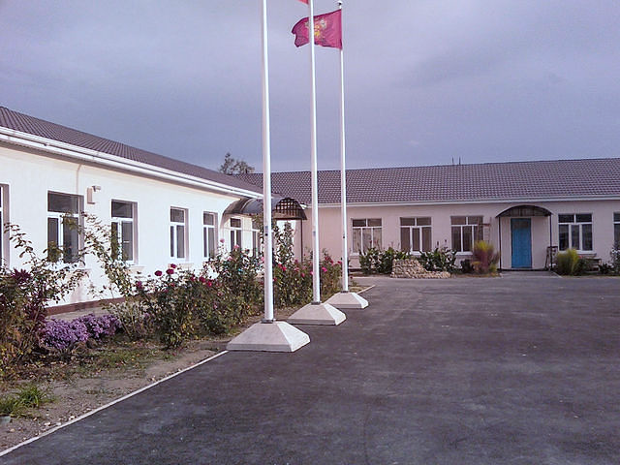
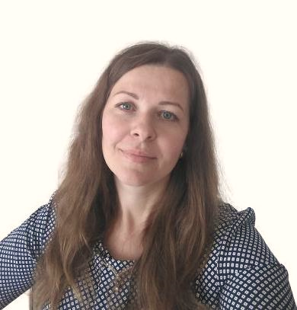
Муниципальное бюджетное общеобразовательное учреждение основная общеобразовательная школа № 11 имени Героя Советского Союза Николая Кирилловича Пархоменко хутора Маевского муниципального образования Славянский район
Я-учитель здоровья
Гурбич Татьяна Вячеславовна
учитель русского языка и литературы
МБОУ ООШ № 11 х.Маевского Славянского района
Notes:
Здравствуйте, уважаемые члены жюри, меня зовут Гурбич Татьяна Вячеславовна, я учитель русского языка и литературы МБОУ ООШ № 11 имени Героя Советского Союза Николая Кирилловича Пархоменко хутора Маевского муниципального образования Славянский район.

Slide 2
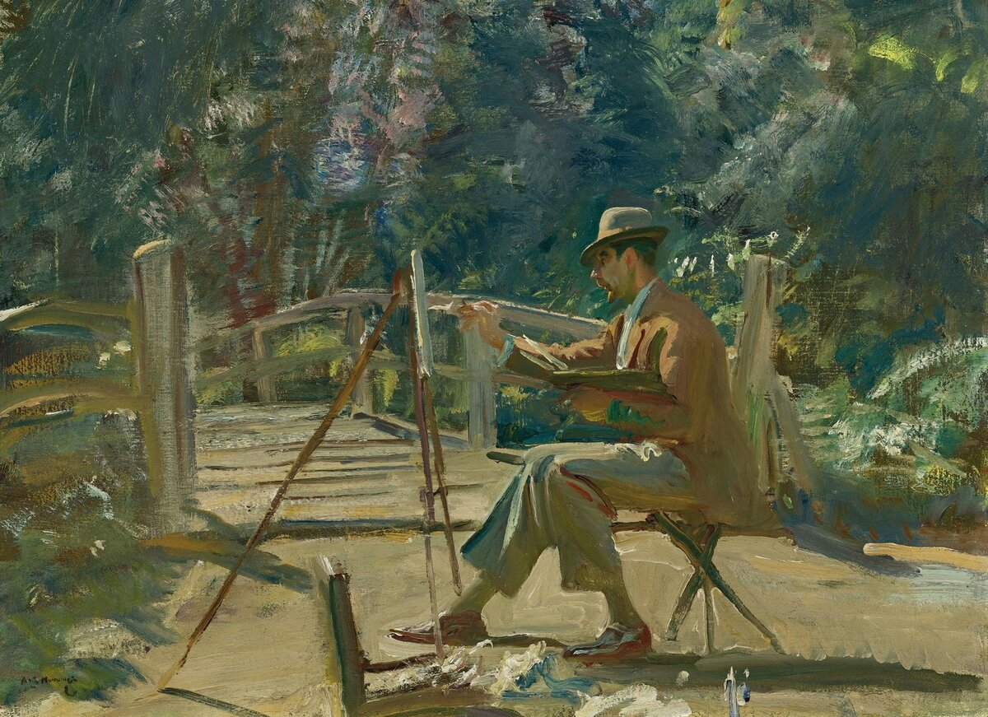
Притча о художнике
Notes:
Свое выступление мне бы хотелось начать с притчи.
В те далекие времена, когда сосны щедро делились своими секретами с каплями горного ручья, когда чашка обычного чая дарила вдохновение художникам и поэтам, направляя и уплотняя мысль, в одном знатном селении проводились состязания мастеров живописи.
Много искусных художников принимало в нем участие. Много замечательных картин предстало пред глазами строгих судей.
И вот, когда конкурс уже практически подошел к завершению, судьи пришли в замешательство: из двух прекраснейших совершенных произведений нужно было выбрать лучшее.
Они смотрели на замечательные полотна и не могли вынести свое решение. И как ни старались, не могли найти изъяна ни в одной из картин.
Так случилось, что среди гостей был знатный мудрец. Он вышел к судьям и предложил свою помощь.
Мудрец обратился к авторам творений и произнес:
— Ваши картины прекрасны! Я тоже, как и судьи, не вижу в них никаких изъянов. Поэтому прошу вас честно оценить свои произведения и указать на их недостатки.
Первый художник долго не думал:
— Я не вижу в моей работе никакого несовершенства. Она идеальна.
— А ты? – спросил мудрец второго художника.
Он помолчал некоторое время, затем нерешительно сказал:
— Многое я бы еще мог исправить в своей картине. И мое замешательство вызвано тем, что я не знаю, с какого недостатка мне лучше начать.
— Тебе и присуждается победа – заявил мудрец.
— Но как? — возмутился первый художник. – Моя работа идеальна!
— Вы оба достигли хороших высот в своем мастерстве, — ответил мудрец. И ваши работы на одном уровне. Но разве можно присудить победу художнику, у которого закрыты глаза: кто не видит, к чему ему стремиться?
Ты остановился, в то время как второй мастер еще продолжает свой путь.

Slide 3
Мое педагогическое кредо: быть профессионалом своего дела, работать творчески, всегда стремиться к совершенству
Notes:
В этой притче мое педагогическое кредо: быть профессионалом своего дела, работать творчески, не становиться ремесленником, потому что рядом с детьми это недопустимо.

Slide 4
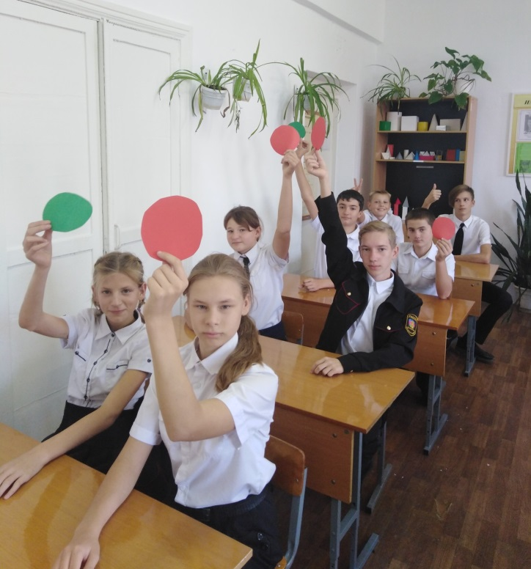
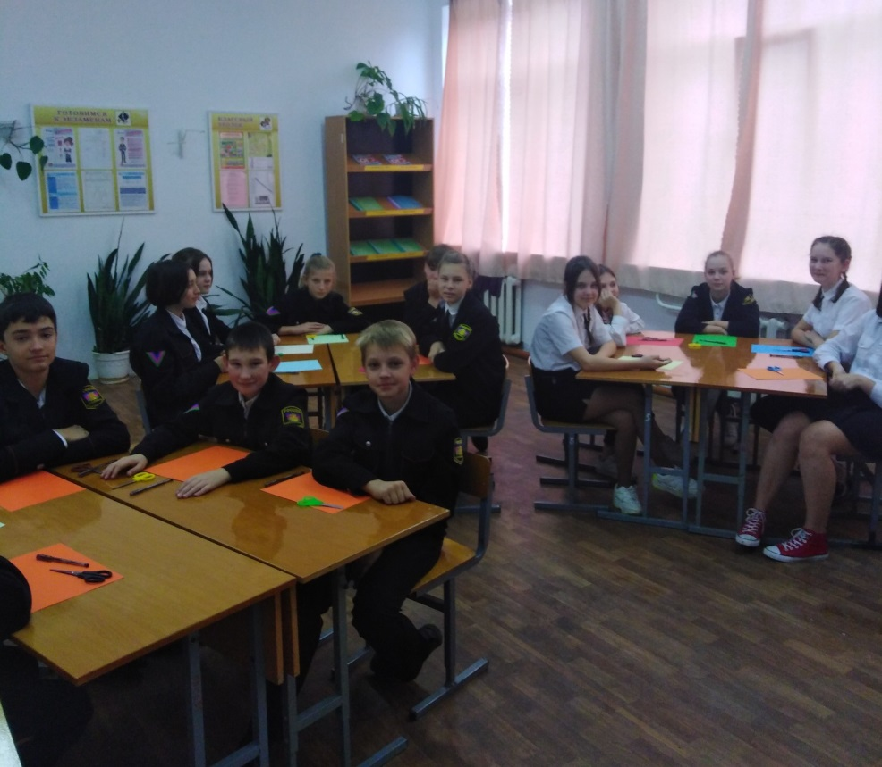
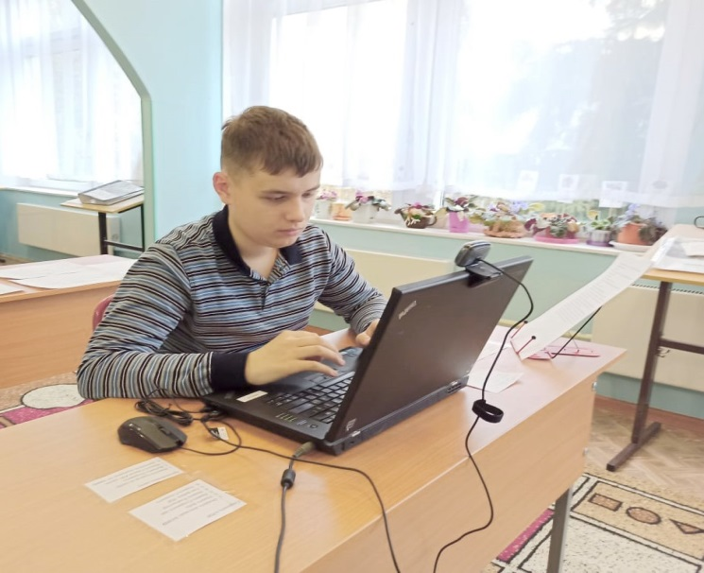
На своих уроках использую элементы различных технологий
Notes:
Я работаю в школе 10 лет. В своей педагогической деятельности использую элементы различных технологий: здоровьесберегающие технологии, игровые технологии, ИКТ и другие.

Slide 5
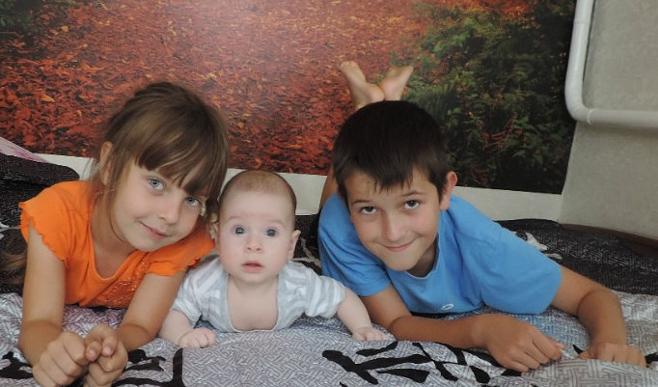
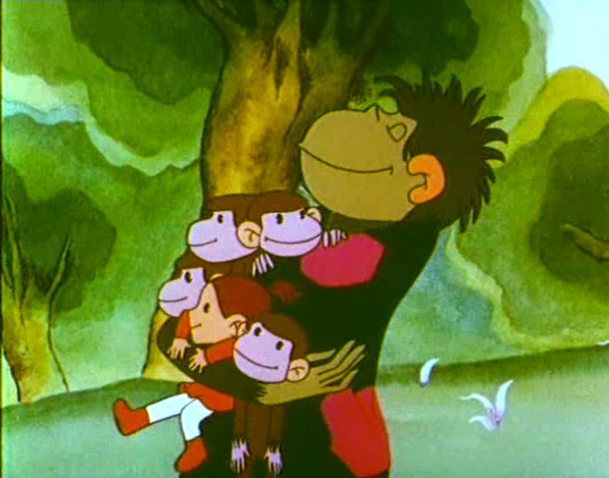
Здоровые дети – главная задача!
Notes:
Мне кажется, что я хорошо понимаю своих учеников, потому что сама мама троих детей.
А что самое главное для любой мамы? Конечно же, чтобы дети были здоровы. Вот почему в своей работе здоровьесбережение считаю приоритетным.

Slide 6
Применение здоровьесберегающих технологий актуально в случаях:
гиподинамии (нарушения функций опорно-двигательного аппарата, кровообращения, дыхания, пищеварения, нарушения зрения и т. п.)
детских стрессов (нервных расстройств вследствие отрицательной психологической обстановки в семье, излишнего шума и нервности в детском коллективе)
тревожности (недостатка эмоциональной поддержки в школьном учреждении и семье, недостатка информации).
Notes:
Сегодня применение здоровьесберегающих технологий особенно актуально, потому что мы все чаще и чаще сталкиваемся с детскими стрессами, тревожностью, гиподинамией, которая влечет за собой нарушение двигательных функций, кровообращения, дыхания, пищеварения и нарушение зрения.

Slide 7
Позитивная учебная мотивация
У тебя все получится!
Ты молодец !
Здорово!
Notes:
Я, как художник из притчи, вижу проблемы своих учеников и пытаюсь их решать, чтобы приблизить картину к идеалу.
Мой урок не должен стать причиной детского стресса и тревожности, поэтому принципы педагогики успеха - главные на моем уроке: похвала, посильные дифференцированные задания, сотрудничество – залог взаимопонимания.

Slide 8
Здоровьесберегающие технологии, используемые в образовательном процессе, делятся на 3 направления:
Технологии стимулирования и сохранения здоровья.
Технологии обучения здоровому образу жизни.
3. Коррекционные технологии.
Notes:
Я, как учитель здоровья, чтобы добиться результата, работаю в трех направлениях: обучаю здоровому образу жизни, стимулирую на сохранение здоровья и веду коррекционную работу.

Slide 9
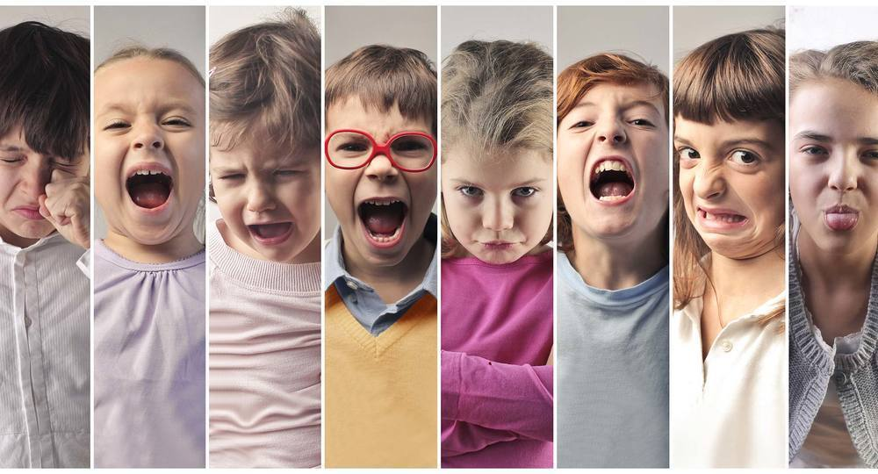
Подход к детям с разным эмоциональным состоянием
Notes:
С каждым годом растет количество детей ОВЗ, к которым требуется специальный подход. Некоторых нужно до урока успокоить, а некоторым, наоборот, дать заряд для работы.

Slide 10
Notes:
Поскольку я художник, я предлагаю вам два упражнения, которые продемонстрируют, как это можно сделать интересными, доступными для детей способами, ведь дети очень любят рисовать. Побудьте немного детьми. Я предлагаю вам на заготовленных листах бумаги нарисовать сначала закручивающуюся спираль, как на слайде. А теперь нарисуем раскручивающуюся спираль. Изменились ли ваши ощущения? Во время урока листы бумаги со спиралями лежат на партах. Ребенок может в любой момент начать рисовать – таким образом, рисунок помогает создать психологически комфортный настрой, что особенно актуально для тревожных детей

Slide 11
Музыко-
терапия
Цвето-
терапия
Гигиена
Комфортные условия
Информация о сохранении здоровья
Здоровьесберегающие технологии
Здоровьесберегающие
технологии на уроках
Игровые технологии
Современное оснащение кабинета
Динамическая пауза
Смена видов деятельности
Исследова-тельская работа по предмету
Notes:
Комфортная обстановка на уроке зависит от множества факторов, начиная от того, каким цветом окрашены стены кабинетов, и заканчивая сменой видов деятельности

Slide 12
Здоровье в порядке-спасибо зарядке!
Notes:
На своих уроках я использую физкультминутки, зрительную, дыхательную гимнастику, элементы цветотерапии

Slide 13
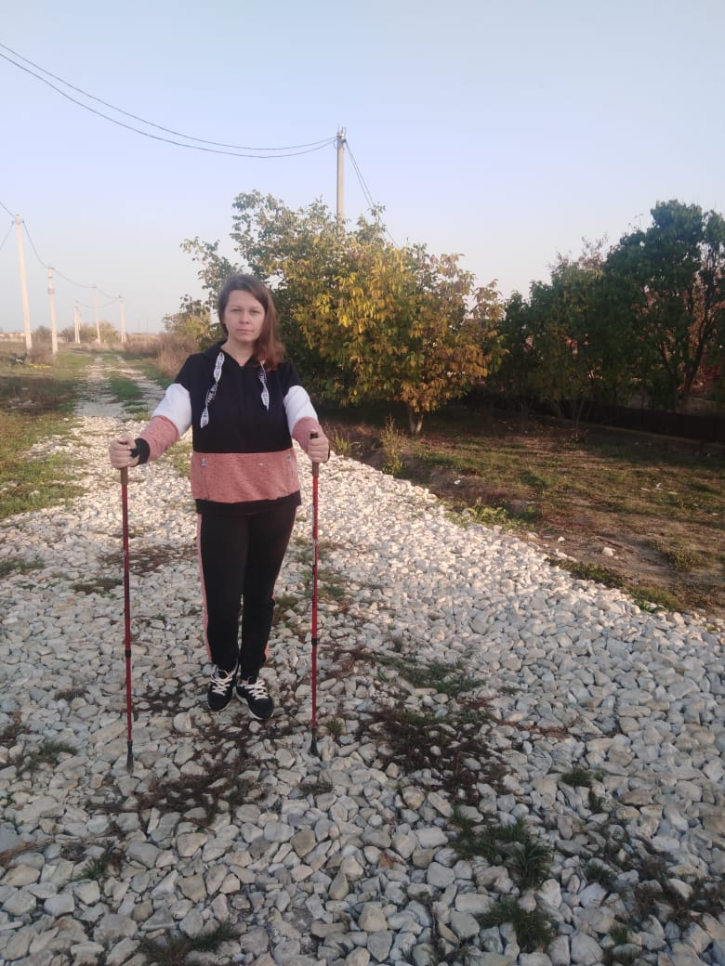
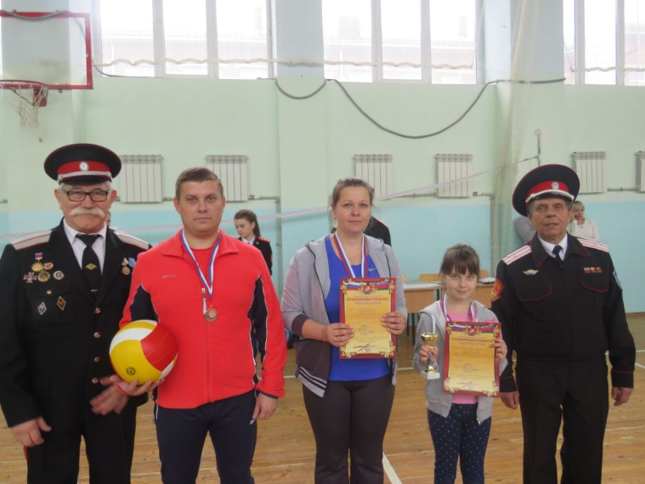
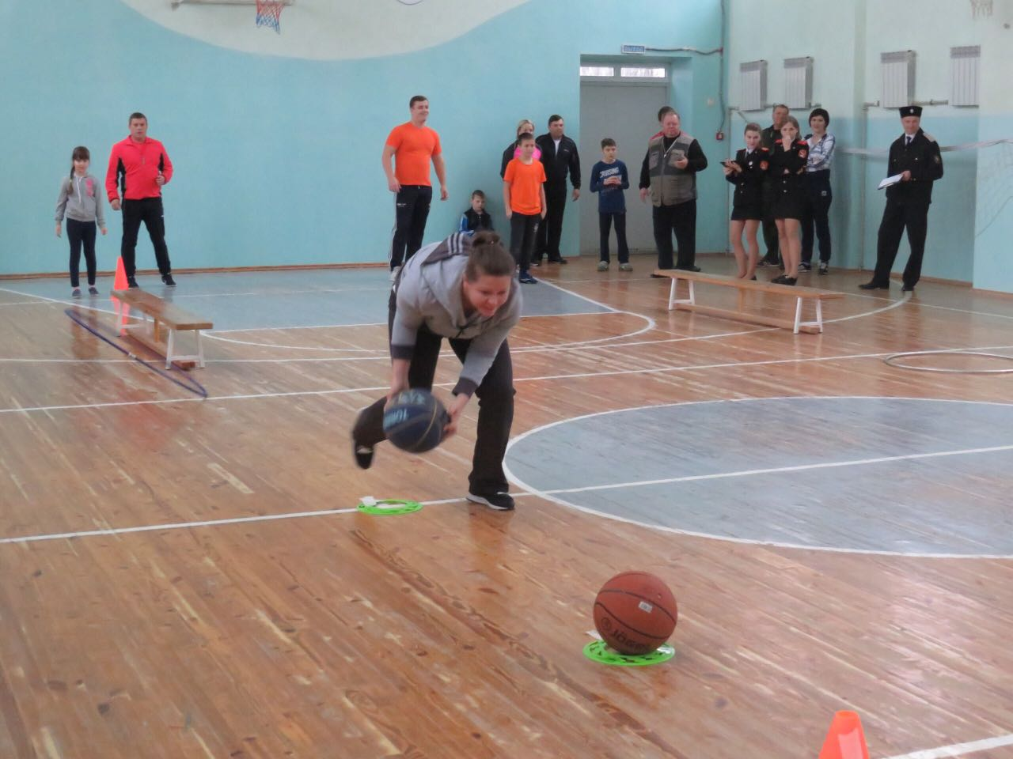
Только личным примером можно воспитать детей!
Notes:
После уроков в неформальной обстановке много внимания уделяю формированию здорового образа жизни моих воспитанников. Сама занимаюсь спортом (йогой, скандинавской ходьбой); всей семьей участвуем в соревнованиях «Папа, мама, я – спортивная казачья семья» а, как известно, личный пример – один из самых мощных стимулов.

Slide 14
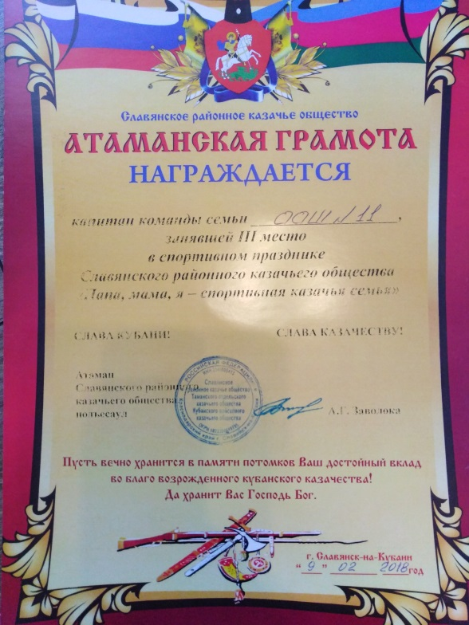
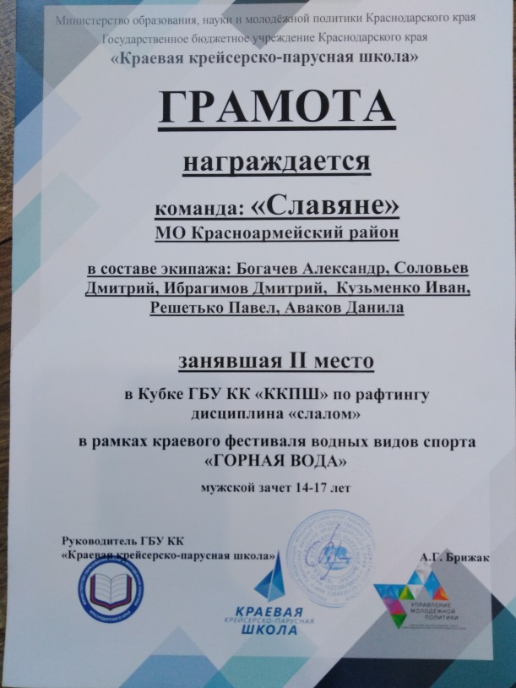
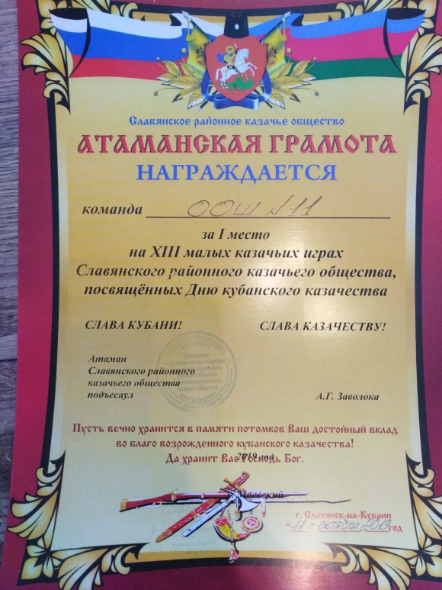
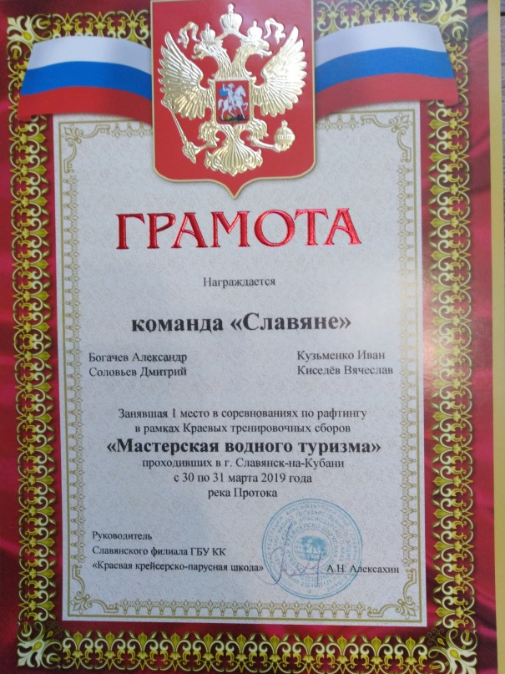
Победы моих учеников
I место в конкурсе «ЛЮБО,АТАМАН!», I место в малых районных казачьих играх, III место в районном турслете.
Notes:
мои ребята побеждают в конкурсах и спортивных состязаниях.

Slide 15
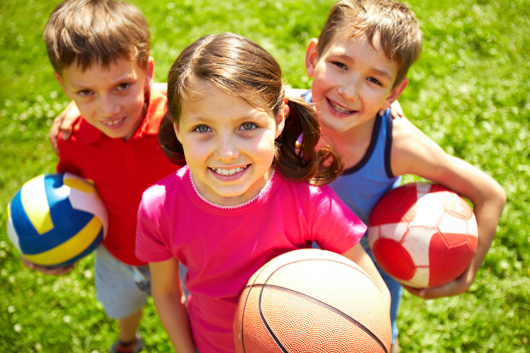
Чтобы сделать ребёнка успешным и рассудительным, сделайте его крепким и здоровым
Ж.Ж.Руссо
Notes:
Моя картина не идеальна. Мне есть к чему стремиться, следуя совету Жан Жака Руссо: «Чтобы сделать ребёнка успешным и рассудительным, сделайте его крепким и здоровым».
Я продолжаю свой путь, как мастер из притчи, с которой начинала свое выступление

Slide 16
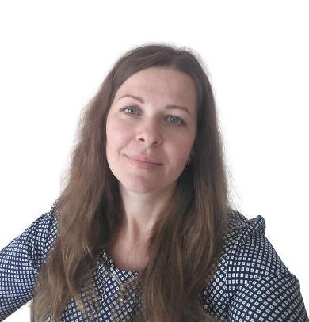
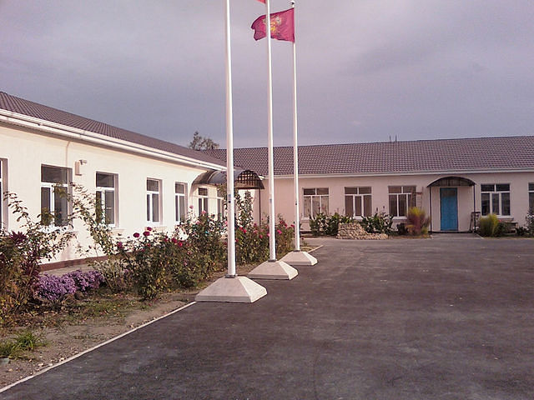
Муниципальное бюджетное общеобразовательное учреждение основная общеобразовательная школа № 11 имени Героя Советского Союза Николая Кирилловича Пархоменко хутора Маевского муниципального образования Славянский район
СПАСИБО ЗА ВНИМАНИЕ!
Гурбич Татьяна Вячеславовна
учитель русского языка и литературы
МБОУ ООШ № 11 х.Маевского Славянского района
Notes:
Спасибо за внимание!

